Slide 1
Real-Time
Transport Protocol
Manuel Gudiño
Matheo Maidana
(federico cerocchi)

Slide 2
HISTORIA
No había un protocolo capaz de transmitir audio y video en tiempo real entre 2 o más clientes
Desarrollado por la IETF en enero de 1996.
Creciente demanda de transmisiones en tiempo real.
Se estandarizó en 1996 con el RFC 1889.
Fue re-estandarizado en julio de 2003 con el RFC 3550.

Slide 3
¿Qué es?
¿Cuándo se usa?
Protocolo de la capa de aplicación
Transmisión de paquetes en tiempo real
Videoconferencias
Telefonía
Servicios de Televisión
Servicios de Streaming

Slide 4
¿Cómo funciona?
Establecer una conexión (SIP / Sockets)
Segmentación de datos
Encapsulación en paquetes RTP
Transporte de paquetes mediante UDP
Recepción de paquetes
Entrega a la aplicación
Control (reordenar, pérdida de paquetes)
Importante
UDP, no TCP
+ Paquetes + Ancho de banda
- Paquetes - Ancho de banda
Búfer de paquetes

Slide 5
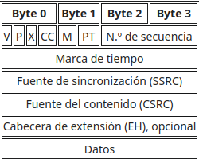
¿Cómo interviene RTP?
Usando de ejemplo una conferencia de audio y video.
Cada canal de información utiliza una sesión RTP independiente.
Paquetes de información de 20ms de contenido.
Cada paquete RTP contiene una cabecera con datos fundamentales.

Slide 6
Paquete RTP
Sesión Audio
5000
(payload type)
33
5000
98765432
(audio)
[5678, 9012]

Slide 7
Seguridad
Las aplicaciones necesitan cierta confidencialidad.
Las demás capas deben garantizar la seguridad para aplicaciones RTP.
Hay un estándar de confidencialidad definido.
Perfil de extensión RTSP (RFC 3711, marzo 2004), se encripta el payload.

Slide 8
CONEXION P2P
1
2
3
4
5
Establecimiento de sesión SIP
Solicitud INVITE
Conexión consolidada
Audio y video se transmiten utilizando RTP sobre UDP
RTCP para monitorear y controlar la calidad de la transmisión

Slide 9
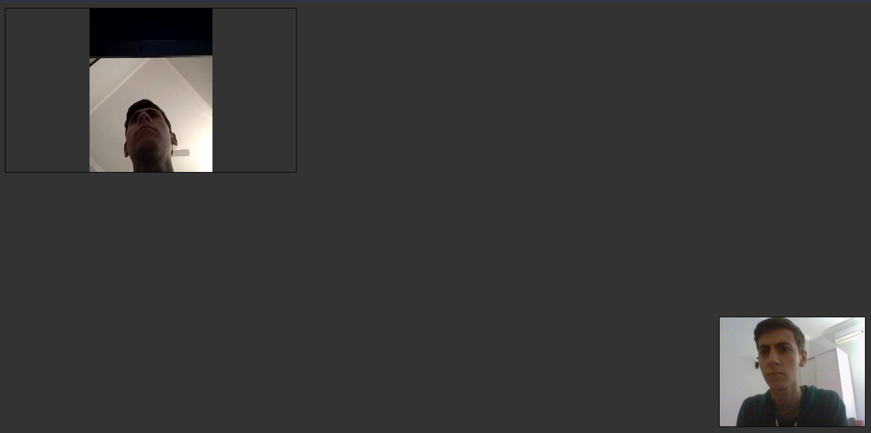
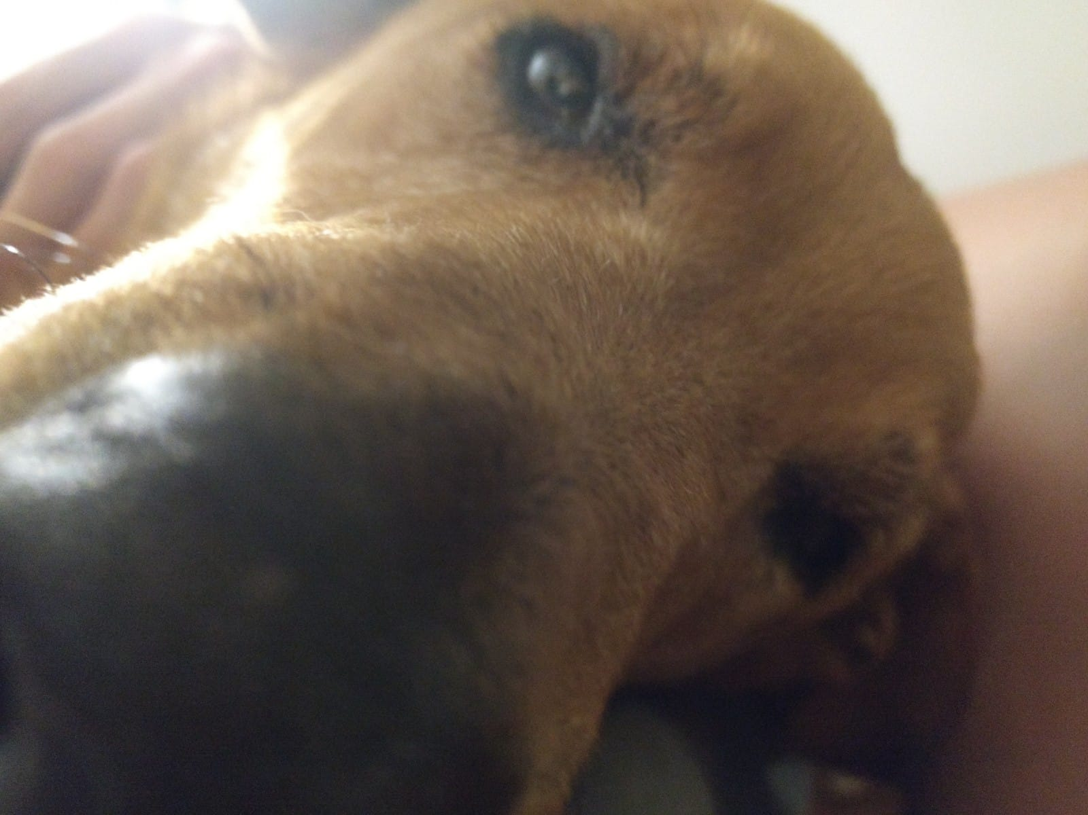
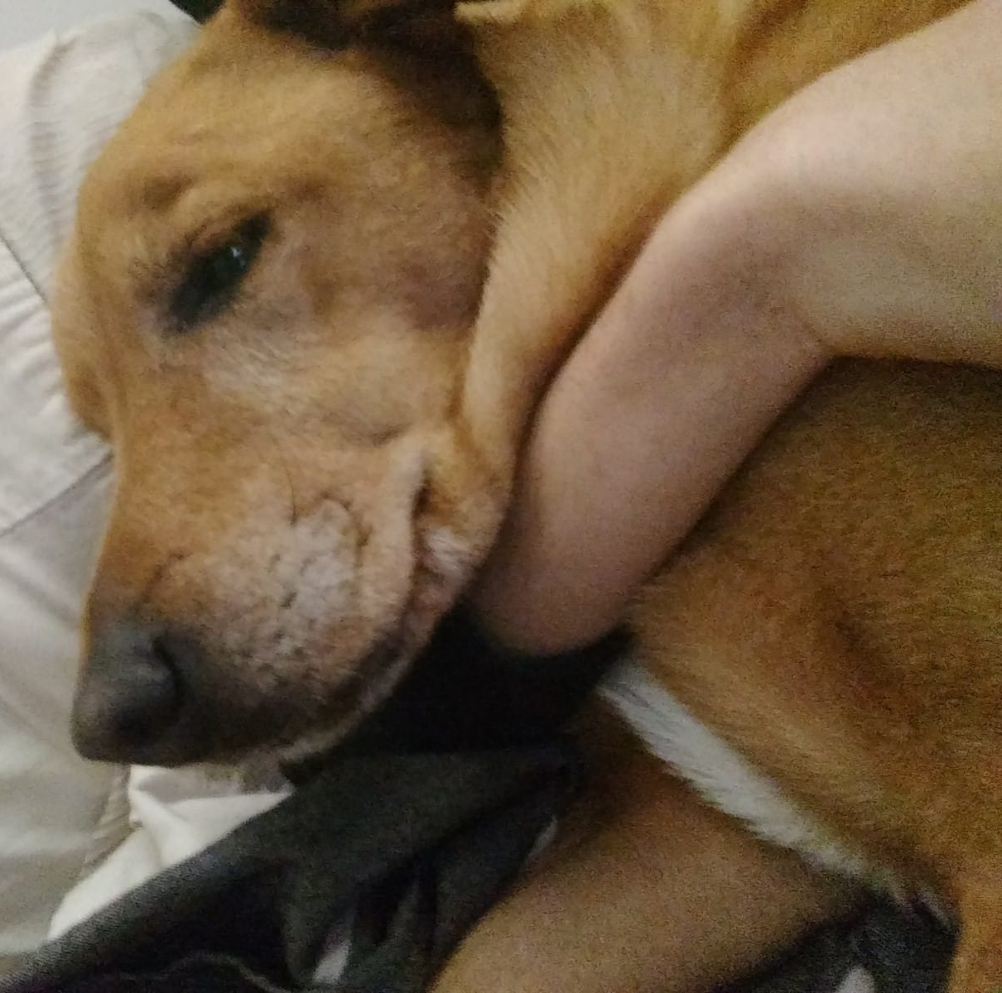


Slide 10


Slide 11
GRACIAS

